Slide 1
Sección 3: tomando acción
Planificación e implementación del CIP
Notes:
Resumen: ¡Bienvenidos a nuestra siguiente sesión! ¡Hoy comenzamos a planear nuestro Proyecto de Mejoramiento Comunitario (CIP)!

Slide 2
Orden del día
Sección 3.2: planificación e implementación del CIP
Actividad rompehielos/repaso
Objetivos EMART
Análisis comunitario
Análisis FODA (SWOT)
Herramientas para el CIP
Conclusión
Notes:
Resumen: Breve repaso de la orden del día.

Slide 3
Sección 3: tomando acción
Objetivos de aprendizaje:
Entender que es la participación cívica y como influenciar el proceso de la toma de decisiones.
Crear un plan de implementación para un Proyecto de Mejoramiento Comunitario (conocido como Community Improvement Project o CIP por sus siglas, en ingles).
Notes:
Resumen: La sesión de hoy se trata de poner en práctica todo lo que han aprendido. Esta es una sesión de planificación. El grupo va a trabajar juntos para planear e implementar su CIP. Usen las herramientas y asegúrense que todos los miembros tengan una copia limpia del plan cuando esté finalizado. Teniendo esto a la mano ayuda a mantener el proyecto bien encaminado y les da claridad a todos sobre sus metas y responsabilidades.
Actividad: Toda la sesión es una actividad de planificación. Va a requerir buena facilitación para mantener a todos enfocados y bien encaminados. Vayan en orden por cada actividad y tabla y dale al grupo tiempo para llegar a un consenso antes de seguir con la siguiente actividad.
Consejo para el/la facilitador(a): Tenga cuidado de observar si hay personas que están monopolizando la conversación o si una o más personas no están contribuyendo sus ideas y opiniones porque esto disminuirá el entusiasmo de los participantes y podría limitar el compromiso que tengan al proyecto. Este es un proyecto grande que requiere mucha planificación. Considere dividir este proceso en dos sesiones.

Slide 4
Actividad rompehielos
Notes:
Resumen: Habrá mucha planificación y trabajo en grupo hoy y por eso sería bueno hacer algo que les ayude a todos a relajarse y centrarse. Una idea es traer naranjas para todos y hacer la Meditación de la Naranja (Thich Nhat Hanh’s Orange Meditation)
(http://www.chetday.com/mindfuleating.htm).

Slide 5
3.1 repaso de la participación cívica
¿Que aprendimos sobre la participación cívica?
Individuos son expertos en sus propias vidas
Satisface las necesidades expresadas por los residentes y desarrolla su capacidad e influencia
Se enfoca en mejorar la comunidad total
Notes:
Resumen: Repase la semana pasada y pídele al grupo que mantengan en mente lo que aprendieron que aplica a la planeación de su CIP.

Slide 6
Escogiendo un proyecto de mejoramiento comunitario
¿Todos salen ganando?
Empezando con nuestra comunidad
¿Es algo bueno para la mayoría de los residentes de la vecindad?
¿Sera apoyado por la mayoría de las personas?
¿Tendremos suficientes personas para realizar el proyecto?
¿Es un cambio al nivel comunitario?
¿Podremos ver pronto el impacto del cambio?
Notes:
Resumen: ¡Escoger un CIP no es un fácil! Usaremos las ideas de todos que desarrollaron en las actividades SEM y las preguntas de reflexión para escoger un CIP en grupo usando el criterio anotada arriba. Es una buena idea comenzar con un proyecto al nivel de la comunidad donde todos salgan ganando para poder desarrollar un sentido de equipo entre los miembros del grupo y así construir una fundación para CIPs adicionales o mejoramientos más complejos después.
Actividad: Antes de que empiece la sesión, coloque hojas de papel de rotafolio alrededor del salón, por los menos dos por cada miembro del RLA. Dirija a todos a que apunten una idea para un CIP en cada hoja de papel. Todos deberían de haber traído por lo menos una idea desarrollada en su tarea de la última sesión. Después de que apunten todas las ideas, combinen cualquieras ideas que sean iguales o muy similares y discútanlas en grupo usando el criterio de arriba. Luego pídale al grupo que pongan los proyectos en el orden en que les gustaría realizarlos. Por ejemplo, número uno será el primer proyecto que quieren realizar, numero dos es el segundo proyecto, y así.

Slide 7
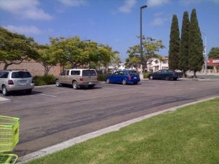
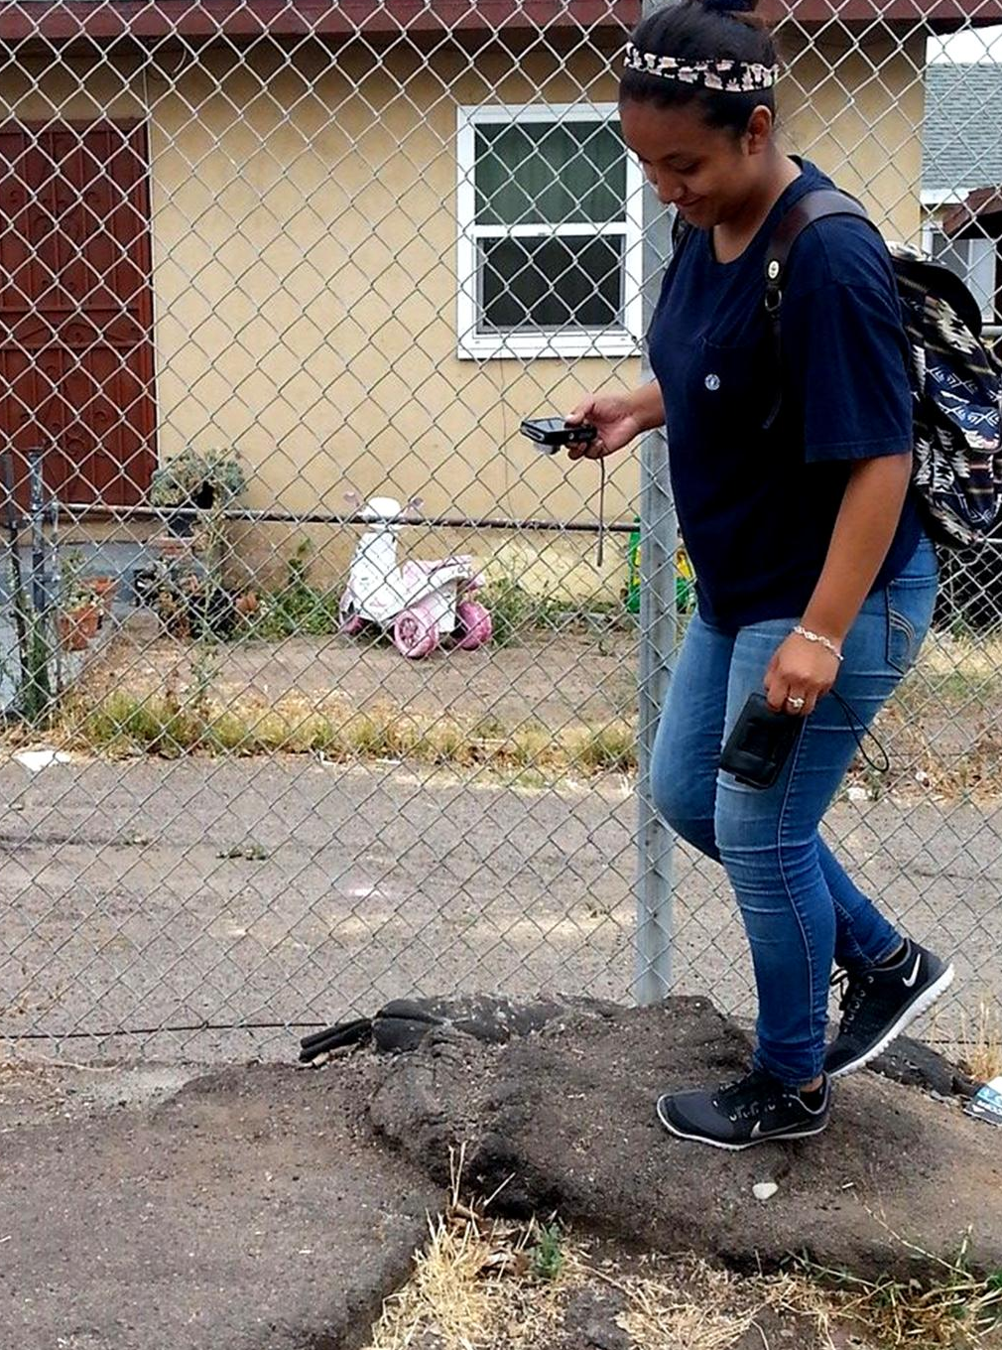
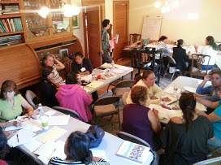
Análisis comunitario
Notes:
Resumen: Este es un paso esencial en la planificación. No lo salten porque tal vez perderán información importante que les ayudara en implementar su CIP.

Slide 8
Hora de descanso
Notes:
Consejo(s) para el/la facilitador(a): Use este tiempo para un descanso. Deles a los participantes cinco a diez minutos de descanso, dependiendo de las necesidades del grupo y el tiempo total de la sesión. Use los recursos en la Biblioteca digital para elegir un ejercicio para su grupo.

Slide 9
Análisis FODA
Fortalezas
Oportunidades
Debilidades
Amenazas
Notes:
Actividad: Coloque alrededor del salón una hoja de papel de rotafolio por cada componente del FADO (SWOT) – Fortalezas, Amenazas, Debilidades, Oportunidades – y una descripción incluyendo si es externo o interno. Dirija a los participantes a que escriban sus ideas sobre cada componente del FADO en las hojas de papel. A lo largo de los siguientes cuatro diapositivas hará lo siguiente para cada componente del FADO: pídale a cuatro participantes que presenten uno de los componentes del FADO. Pregúnteles si falto algo y anote las ideas adicionales del grupo.

Slide 10
Análisis FODA
fortalezas
Ventajas
Logros
Notes:
Resumen: Fortalezas le ayudan a lograr su meta. Se encuentran dentro del grupo y la comunidad.

Slide 11
Análisis FODA
debilidades
Vulnerabilidades
Habilidades o conocimientos ausentes
Examinar sus DEBILIDADES
Notes:
Resumen: Debilidades también se encuentran dentro del grupo y la comunidad. Identificar debilidades es importante para que puedan tratar con ellas y/o encontrar maneras de compensar por ellas.

Slide 12
Análisis FODA
oportunidades
Recursos
Persona(s) de contacto
Notes:
Resumen: Oportunidades se encuentran afuera del grupo. Les ayudan a tener éxito con el proyecto.

Slide 13
Análisis FODA
amenazas
Obstáculos
Problemas/riesgos potenciales
Notes:
Resumen: Amenazas también se encuentran afuera del grupo. Anticipando posibles amenazas al proyecto les ayudara a desarrollas estrategias para enfrentarlas o evitarlas.

Slide 14
Proyecto de mejoramiento comunitario
Plan de acción para el CIP
Notes:
Resumen: Tener un plan de acción claro ayuda a mantener a todos enfocados y con claridad sobre las tareas por las que son responsables.
Actividad: Trabaje con el grupo para completar el plan de acción. Cada persona también debería de completar el plan de acción y el FADO en sus libros de trabajo para tener una guía y ejemplo para proyectos en el futuro.

Slide 15
Conclusión
Tarea
Repase de nuevo sus herramientas de planificación
Piense en como va a contribuir al CIP
¿preguntas?
¿comentarios?
¿preocupaciones?
Notes:
Resumen: ¡Excelente trabajo! ¡Eso tomo mucho esfuerzo! Repase la tarea para la semana siguiente. En especial, considere la manera en que va a contribuir al CIP.

Slide 16
Este plan de estudio fue creado gracias al apoyo del Acuerdo Cooperativo Numero DP005528-01, financiado por los Centros para el Control y la Prevención de Enfermedades mediante la Agencia de Salud y Servicios Humanos del Condado de San Diego. Su contenido es exclusivamente la responsabilidad de los autores y no necesariamente representan las opiniones oficiales de los Centros para el Control y la Prevención de Enfermedades mediante la Agencia de Salud y Servicios Humanos.

